Slide 1

财政投资性支出

Slide 2
第五章 财政投资性支出
5.1 公共投资支出概述
5.2 基础产业投资
5.3 农业投资

Slide 3
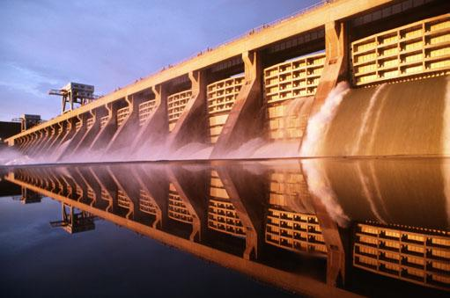
5.1 公共投资支出概述
（一）公共投资与私人投资
（二）公共投资支出的范围
（三）公共投资的资金来源与投资方式
（四）公共投资体制

Slide 4
5.1 公共投资支出概述
（一）公共（政府）投资的含义
首先，投资的主体是国家或政府，包括中央政府和地方政府。
其次，投资的目标主要是获得社会效益和宏观经济效益。
再次，投资的资金来源是财政资金。
最后，投资的结果是形成公共部门的资产。
公共投资是指政府为购置满足公共需求所必需的资产而花费的财政支出。

Slide 5
（二）公共投资与私人投资
根据投资主体的不同，社会投资可以分为公共投资和私人投资（政府投资和非政府投资）。
二者的区别表现在：
－ 投资主体不同
－ 投资目的不同（社会效益 vs. 经济效益）
－ 投资客体不同 （大型／长期项目 vs. 短期项目）
二者的联系表现在：互补、互替和互动

Slide 6
公共投资与私人投资：互替
公共投资对对经济发展的消极作用
财政投资支出增加会排挤私人部门支出，并与私人部门争夺有限的社会资源；公共投资也许被私人部门不用于生产能力的扩张上，比如更好的道路可能排挤卡车和其它交通设备的投资，而私人产出水平保持不变。因此，财政投资支出增加会阻碍经济增长。

Slide 7
公共投资与私人投资：互补
公共投资对对经济发展的积极作用
财政投资支出是生产性支出，同时又为私人部门的经济活动提供必要的外部条件；公共资本一般是私人资本的互补品，因此，投资是经济增长或经济发展的动力，是经济增长的主要因素。马克思的论述和凯恩斯的理论从不同角度论证了这一论断。

Slide 8
公共投资（政府购买）对经济增长有乘数作用:
投资乘数：是指国民收入的变动量与引起该变动的投资量之比
根据Y=C+I+G, △Y=△C+△I+△G=MPC*△Y +△G
得△Y=(1/1-MPC)*(△G)，即1/1-MPC是投资乘数
投资乘数与边际消费倾向成正比，与边际储蓄倾向成反比
假如MPC=0.8那么△Y／△G＝1/（1-0.8）＝5
即政府投资增加引起收入增加5倍！

Slide 9

高铁的乘数效应
2009年，中国铁路完成固定资产投资达7000亿元，创历史新高；全年完成基本建设投资6000亿元。大规模的铁路建设投资，成为扩内需，保增长的火车头。据测算，铁路建设投资每完成1万元，需要水泥两吨，钢材0.32吨，人工25个工作日。按此比例，2009年，全国铁路建设共消耗钢材2000万吨，水泥1.2亿吨，提供就业岗位600万个。

Slide 10
（三）公共投资支出的范围
影响财政投资占社会总投资比重的因素主要有两个：
①经济体制的差异，一般来说，实行市场经济的国家，非政府投资在社会投资总额中所占比重较大；实行计划经济的国家，政府投资所占比重较大。
②经济发展阶段的差异，一般来说，发达国家中政府投资占社会总投资的比重较小；欠发达国家和中等发达国家的政府投资占社会总投资的比重较大。
界定标准：
－ 效率
－ 公平
从国民经济各部门的特点看，公共投资主要安排在基础产业部门、农业部门以及国家战略物资储备等领域。

Slide 11
（四）公共投资的资金来源与投资方式
投资方式：
－ 直接投资
－ 间接投资
资金来源：
－ 资本预算（建设预算）
－ 税收、公债、国有资产收益、公共资源拍卖收益
－ 民间资本：BOT、TOT、ABS
财政投融资：
－ 政府为实现其特定政策目标以信用方式进行的不以营利为目的的投资和融资。如政策性银行。

Slide 12
（五）公共投资体制
公共投资体制是公共投资管理制度的总称
公共投资体制构成要素：
－ 项目决策体制－－公共决策－－资本预算
－ 项目建设体制－－招投标
－ 项目运营体制－－企业化管理
－ 项目后评价体制－－指标体系
体制与绩效
－ 合理的体制有利于投资效率的提高
－ 绩效的好坏，是检验体制合理与否的根本标准。

Slide 13
（六）政府（财政）投资的原则
在进行政府投资领域的最优选择时，应遵循以下两方面原则：
第一，政府投资尽量不要对市场的资源配置造成扭曲或障碍。
第二，政府投资不宜干扰和影响民间投资的合理偏好和选择。

Slide 14
（七）政府（财政）投资的决策标准
资本－产出比率最小化：应选择单位资本投出产量最大的项目。针对发展中国家资本资源相对短缺的情况提出来的。
资本－劳动比率最大化：应选择使边际人均投资额最大化的项目。资本技术构成高，劳动的生产率高。例如，使用手工织布机织布，每个织布工人只能使用一台织布机，而使用自动织布机织布，一个织布工人同时能照管很多台织布机，并使用更多的棉纱等原料。后者的资本技术构成，显然高于前者。
就业创造标准：政府特有的标准

Slide 15
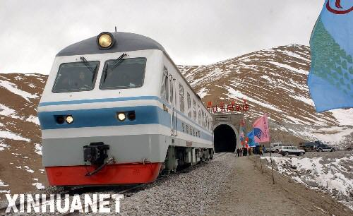
5.2 基础产业投资
（一）基础产业的界定
（二）政府投资的条件
（三）基础产业的投资规模
（四）投资、经营方式

Slide 16
（一）基础产业的界定
基础产业是指社会经济活动所依赖的基础设施与基础工业
－ 基础设施：交通、水利、通讯、城市公用事业（如水电气供给系统、排污系统等）
－ 基础工业：能源（煤炭和原油开采、水／火／核电、太阳能、风能等）、基本原材料（如钢铁、建材、石化等）

Slide 17
（一）基础产业的界定
基础产业具有以下特征：
－ 基础性：作为共同条件的消费和投资环境，在国民经济的产业链中居于“上游”环节
－ 自然垄断性：长期平均成本递减
－ 混合商品属性 ：正外部性与消费竞争性
－ 三高：高固定成本、高负债、高风险

Slide 18
（二）政府介入的原因
提供资源配置效率
－ 私人部门不愿、不能提供，导致已有的供给不能满足公众的需求。私人投资导致基础产业资源配置效率低下。
促进社会公平
－ 保障经济增长的同时减少或缓解贫困。是否具备最基本的基础设施是确定社会福利程度的基本标准。
推动经济发展
－ 在经济萧条期，政府扩大基础设施建设投资，可以直接拉动投资需求，并间接拉动消费品需求，增加就业，对遏制经济衰退和促进经济恢复具有重要作用。

Slide 19
（三）基础产业的投资规模：赫希曼模型
K_{p}
Y₃
K_{p}
Y₃
Y₂
E
Y₂
E
Y₁
Y₁
C
c
b
B
a
A
O
K_{s}
O
K_{s}
Kp和Ks分别代表私人生产资本和社会共同资本，Y是等产出线，OE是最优投资组合，即均衡投资。
A点代表能力过剩型发展；B点代表均衡发展；C点代表能力不足型发展。共同资本的不足会降低生产资本的收益率。

Slide 20
（四）基础设施投资的资金来源
政府财政资金
银行贷款
地方自筹资金
资本市场筹资
吸引外资
私人资本

Slide 21
（五）投资、经营方式
政府直接投资、无偿提供（税）
政府直接投资、非营利性经营（使用费）
政府间接投资、商业经营（价）
公私共同提供（PPP）
建立政策性银行，开展财政投融资业务
基础设施民营化

Slide 22

三峡工程的资金来源：
(1)三峡工程建设基金。
(2)自有资金，包括葛洲坝水电厂和三峡电站施工期的发电收入。
(3)国内外贷款、发行债券及股份化集资。
(4)利用中国开发银行的贷款，每年约30亿元；
(5)根据实际情况，结合国外设备采购采取出口信贷方式，选用国外政府贷款、国际金融组织和机构的贷款和商业贷款；
(6)在国外发行三峡工程债券及三峡工程自身的股份化集资等。
长江三峡水利工程投资来源和构成是政府筹资建设重大工程的典型例证

Slide 23
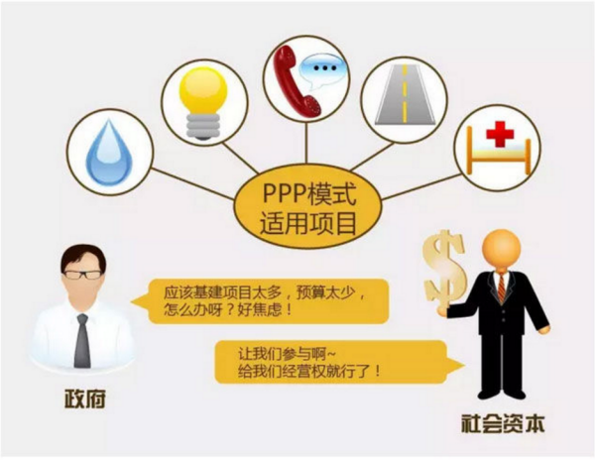
PPP模式不是一种固定的模式，而是包含多种操作形式：
（1）BOT意即“建设—经营—转让” 。BOT模式的变异，如BOOT（建设—拥有—经营—转让）模式、BOO（建设—拥有—经营）模式等。
（2）TOT即“转让—经营—转让
（3）ABS即以资产为支持的证券化
ABS融资模式是以项目所属的资产为支撑的证券化融资方式，即以项目所拥有的资产为基础，以项目资产可以带来的预期收益为保证，通过在资本市场发行债券来募集资金的一种项目融资方式。

Slide 24
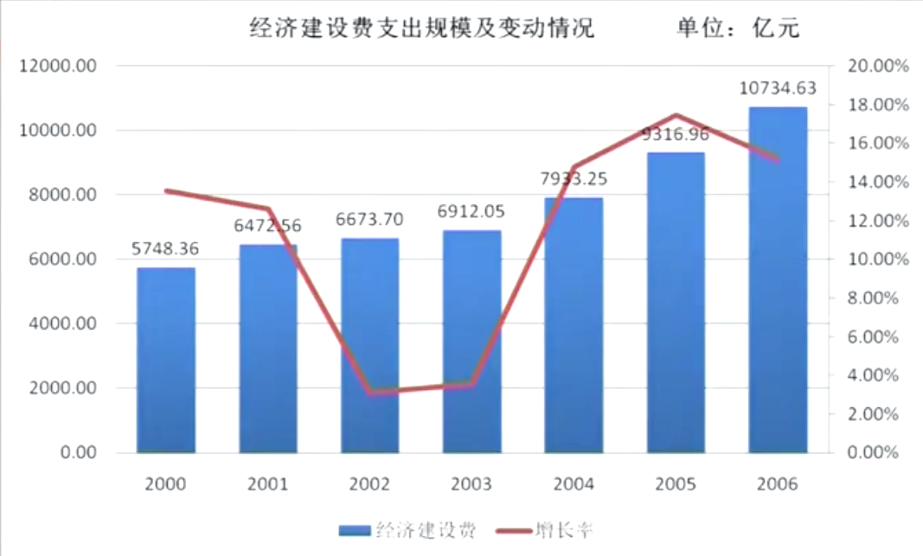

Slide 25
年份 | 基础设施投资额 ／亿元 | 全社会固定资产投资总额 ／亿元 | 全社会固定资产投资政府预算内资金 ／亿元 | GDP ／亿元 | 基础设施投资占全社会固定资产投资总额的比重／% | 基础设施投资占GDP的比重／%
1981 | 130.10 | 667.50 | 269.76 | 4 935.8 | 19.49 | 2.64
1985 | 404.50 | 1 680.50 | 407.80 | 9 098.9 | 24.07 | 4.45
1990 | 798.50 | 2 986.30 | 393.03 | 18 872.9 | 26.74 | 4.23
1995 | 3 693.60 | 20 524.90 | 621.10 | 61 339.9 | 18.00 | 6.02
2002 | 10 871.50 | 45 046.90 | 3 161.00 | 121 717.4 | 24.13 | 8.93
2003 | 16 278.28 | 58 616.30 | 2 687.80 | 137 422.0 | 27.77 | 11.85
2004 | 20 170.77 | 74 564.88 | 3 254.91 | 161 840.2 | 27.05 | 12.46
2005 | 25 024.49 | 94 590.84 | 4 154.29 | 187 318.9 | 26.46 | 13.36
2006 | 30 752.37 | 118 956.99 | 4 672.00 | 219 438.5 | 25.85 | 14.01
2007 | 35 623.99 | 150 803.61 | 5 857.06 | 270 232.3 | 23.62 | 13.18
2008 | 43 718.52 | 182 915.29 | 7 954.75 | 319 515.5 | 23.90 | 13.68
2009 | 61 872.54 | 250 229.70 | 12 685.73 | 349 081.4 | 24.73 | 17.72
2010 | 73 036.28 | 285 779.24 | 13 012.75 | 413 030.3 | 25.56 | 17.68
2011 | 69 649.01 | 345 984.17 | 14 843.29 | 489 300.6 | 20.13 | 14.23
2012 | 80 431.09 | 409 675.65 | 18 958.66 | 540 367.4 | 19.63 | 14.88
2013 | 97 173.60 | 491 612.52 | 22 305.26 | 595 244.4 | 19.77 | 16.32
2014 | 119 380.40 | 543 480.60 | 26 745.40 | 643 974.0 | 21.97 | 18.54
2015 | 137 124.30 | 584 198.80 | 30 924.30 | 689 052.1 | 23.47 | 19.90
2016 | 158 611.20 | 616 933.50 | 36 211.70 | 743 585.5 | 25.71 | 21.31
2017 | 180 359.00 | 639369.40 | 38 741.70 | 827 121.70 | 28.21 | 21.81

Slide 26
5.3 农业投资
（一）政府投资的必要性
（二）稳定、发展农业的政策措施
（三）政府投资的重点

Slide 27
（一）政府投资的必要性
（1）农业的基础地位
农业是国民经济的基础产业。
－ 农业为人类提供了最基本的生存资料；
－ 农业为工业提供了最重要、最基本的原材料；
－ 农业又是工业生产的主要的市场之一。
农业发展是工业化、城市化和现代化的前提。
－ 为工业化提供了资本积累的源泉；
－ 为工业化提供了剩余劳动力；
－ 工业化又是城市化和现代化的前提和内容。
农业稳定是经济社会持续稳定发展的重要因素。

Slide 28
（2）农业的特殊性
农业面临双重风险：市场风险与自然风险。
农业比较利益低（增值率低）。
农产品市场是一种典型的发散型蛛网市场。

Slide 29
蛛网市场
蛛网市场有三种情况：
－ 收敛型蛛网市场：供给弹性小于需求弹性时，波动逐渐减弱并最终恢复均衡
－ 发散型蛛网市场：供给弹性大于需求弹性时，波动逐渐增加，离均衡点越来越远
－ 封闭型蛛网市场：供给弹性等于需求弹性时，波动幅度不变
农产品生产有周期，产量－价格－下一期产量

Slide 30
发散型蛛网市场
P D S
P₄
P₂
P₁
P₃
0 Q₄ Q₂ Q₁ Q₃ Q

Slide 31
（二）稳定、发展农业的政策措施
稳定农产品价格。
降低农业生产成本和农民负担。
改善农业生产条件，提高农业劳动生产率。

Slide 32

（三）政府投资的重点
改善农业生产条件的投资
（农田水利设施的建设）
农业科研和科技推广投资
农业生态保护

Slide 33
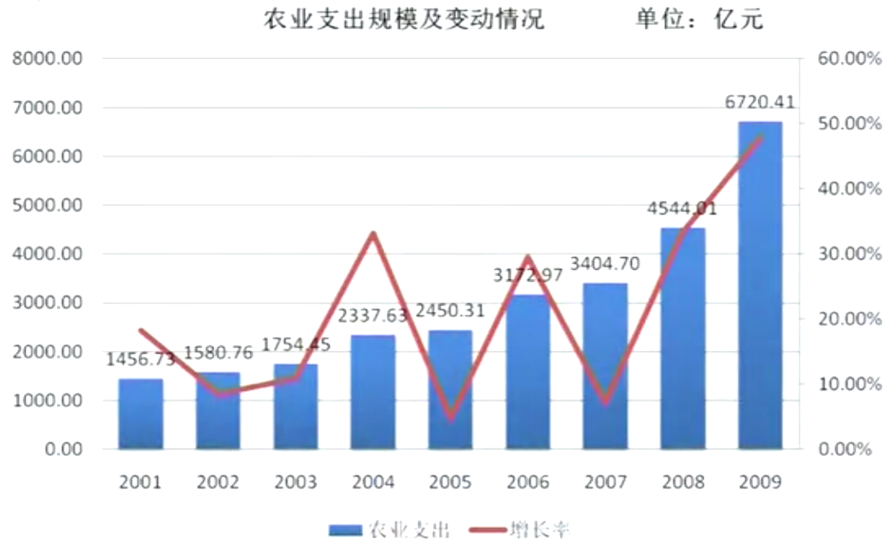

Slide 34
（四）“三农”问题：农业、农民、农村
农业问题，是发展农业所要解决的问题（农业生产力的提高和生产方式的转型），主要是两个方面：农产品的供给数量和农产品质量(包括质量安全)。
农村问题，是农村中存在的问题，主要也包括两个方面：农村的社会公共服务(基础设施与社会事业)和生态环境保护问题。
农民问题，是与农民利益直接相关的问题，同样可以归纳为两个方面：农民的经济收入和各种社会权利。
关键是要提高农民的收入

Slide 35
一、政府介入“三农”领域的理论依据
农产品的供给弹性与需求弹性具有不对称性，农业比较利益较低
在农业生产和农村地区，存在大量的公共产品和外部效益明显的混合物品
城乡居民所拥有的资源禀赋存在较大差异

Slide 36
二、如何解决“三农”问题？
提高农民人均收入是核心
－ 做大分子；做小分母
1. 农业产业化：规模化、专业化、商品化
－ 生产要素的市场化：土地、资本、劳动力
－ 生产组织的产业化：公司＋农户、合作社
－ 农产品的市场化：降低农产品交易成本
－ 农业服务的专业化：农资、农技、农机、水利
2. 城市化：城市承载力
－ 就业承载力：二、三产业发展
－ 基础设施承载力：基础设施投资来源和渠道
－ 公共服务承载力：公共服务社会化和均等化

Slide 37
三、中国财政“三农”支出的状况分析
党的十九大报告再次将“三农”问题列为关系国计民生的根本性问题和全党工作的重中之重，并首次提出了“乡村振兴战略”，包括坚持农业农村优先发展，巩固和完善农村基本经营制度，保持土地承包关系稳定并长久不变，深化农村集体产权制度改革，确保国家粮食安全，构建现代农业产业体系、生产体系、经营体系等各个方面和层次的部署。

